Slide 1


TÍMI 11
Ég get unnið með liðinu mínu við að leggja lokahönd á kynningu á nýsköpunarverkefninu okkar.
Ég get unnið með liðinu mínu við að klára forritun vélmennakappleiksins og byrja að undirbúa kynningu á forritun og hönnun vélmennis.
Nemendur klára kynningu sína á nýsköpunarverkefninu og gera drög að kynningu á hönnun og forritun vélmennis.​

Slide 2

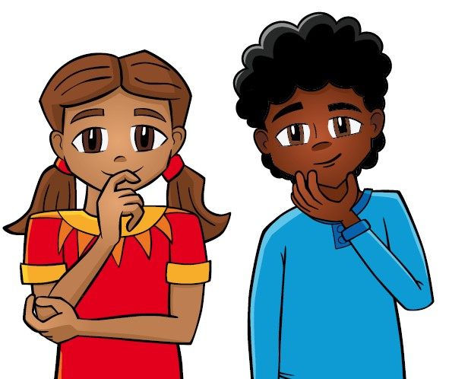
Umræður
Hvað gerðum við í síðasta tíma
Notes:
Discuss with students the progress made on their innovation project solution and missions in the previous session. ​​

Slide 3

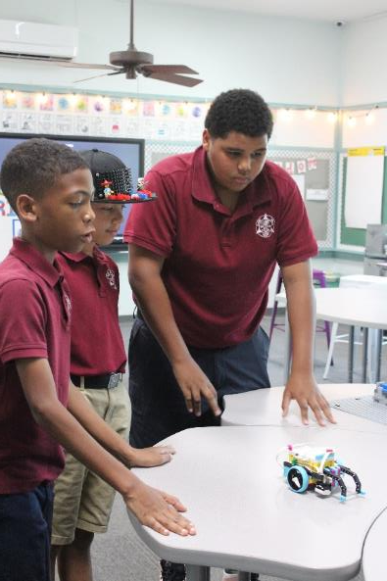
Orðalisti
útskýring: yfirlýsing sem gerir eitthvað skýrt
vélmennahönnun: ferli notað til að smíða og forrita/kóða vélmenni
Notes:
Session specific vocab

Slide 4

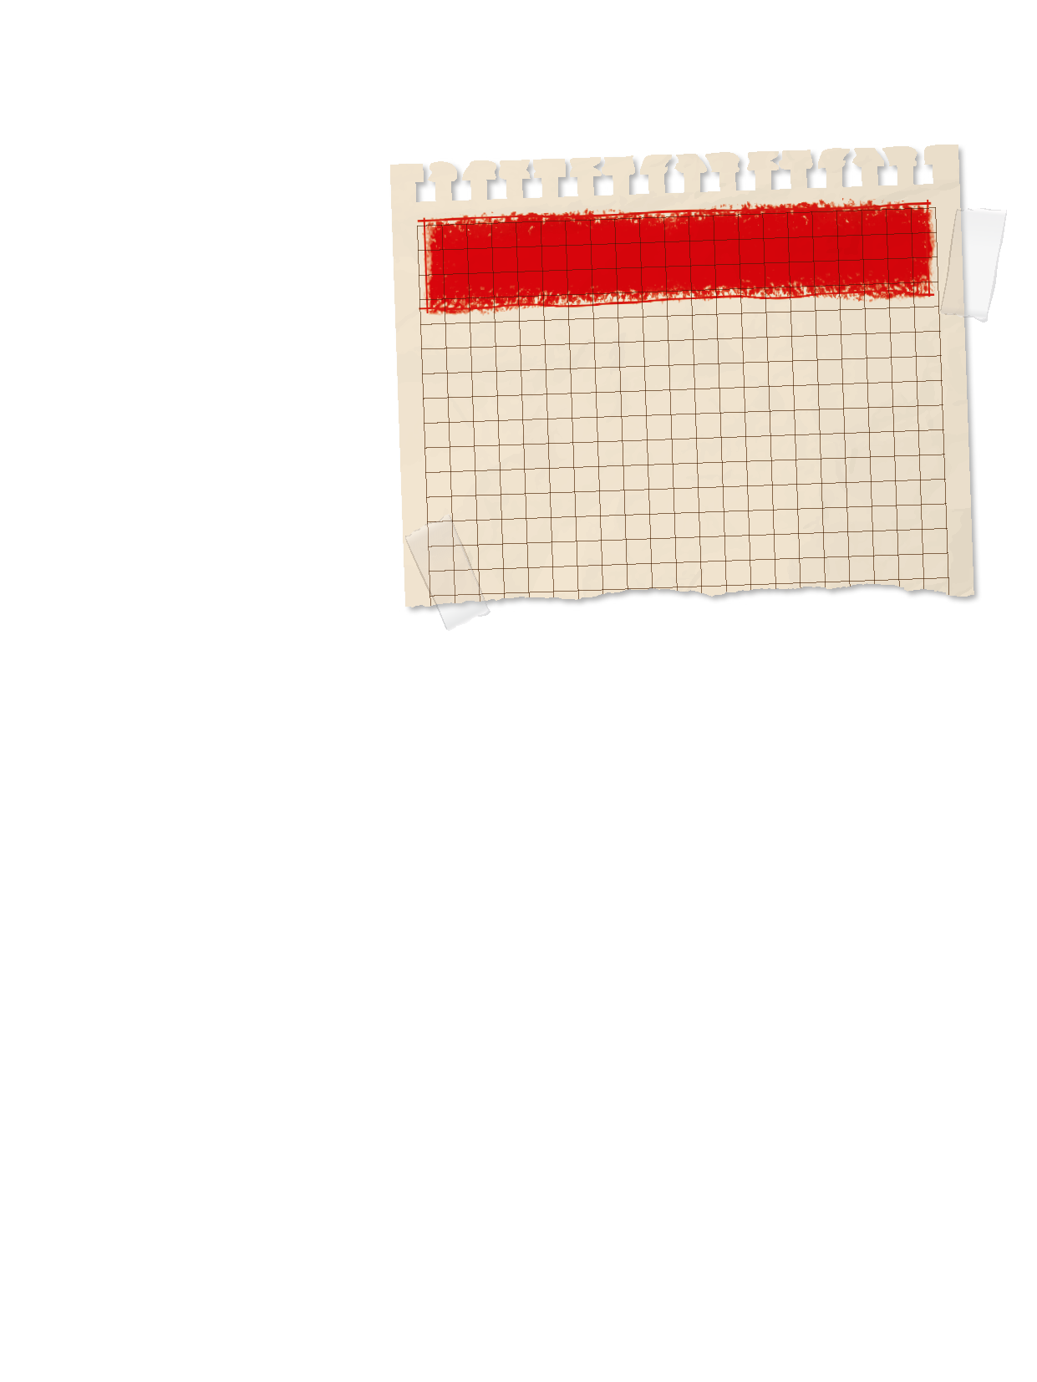
Kynning
Þátttaka: Við berum virðingu fyrir hvort öðru og tökum fjölbreytileikanum fagnandi.
Hvaða leiðir notar liðið til að sýna þátttöku allra í liðinu?
Ljúkið við hlutann “Keppnisdagur" á blaðsíðu 8 í verkefnahandbókinni.
Notes:
Introduction:
Think about inclusion and your team. Talk about examples of how your team makes sure everyone is respected and their voices are heard.
Complete the “Event Time” section of the Team Progress sheet on page 8
Session Tips:
Provide the team with the robot design rubric.

Slide 5


Verkefni
Haldið áfram að vinna að og æfa ykkur í kynningu á nýsköpunarverkefninu
Taka allir þátt í kynningunni?
Notes:
Tasks ​
Continue working on your innovation project presentation.
Plan and write out your robot design explanation. Refer to the robot design rubric for what to cover.
Make sure to share how each member of the team contributed to the project and robot design.
Practice your full explanation.
Session Tips​
Have the team reflect on their progress and complete the final section of the Team Progress sheet on page 8 of the Engineering Notebook.
It’s important for the team to practice communicating their innovation project and robot design solutions.
Every team member should participate in the presentation at the judging session. If the team needs any accommodations, contact the organizer of the event.
As part of their mission strategy, the team should know who will run the robot during the matches.

Slide 6
Verkefni
Notið matsblaðið fyrir hönnun og forritun vélmennis til að skipuleggja kynninguna ykkar.
Skrifið handrit til að muna lykilatriðin.
Gangið úr skugga um að útskýra hvernig allir lögðu sitt af mörkum til vélmennahönnunarinnar.
Notes:
Tasks ​
Continue working on your innovation project presentation.
Plan and write out your robot design explanation. Refer to the robot design rubric for what to cover.
Make sure to share how each member of the team contributed to the project and robot design.
Practice your full explanation.
Session Tips​
Have the team reflect on their progress and complete the final section of the Team Progress sheet on page 8 of the Engineering Notebook.
It’s important for the team to practice communicating their innovation project and robot design solutions.
Every team member should participate in the presentation at the judging session. If the team needs any accommodations, contact the organizer of the event.
As part of their mission strategy, the team should know who will run the robot during the matches.

Slide 7
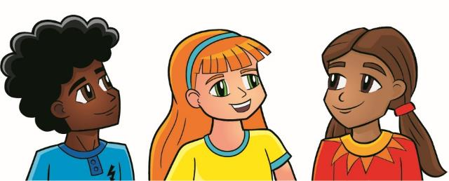
Ígrundun
Hvað ætlar þú að gera ef þrautalausn virkar ekki meðan á vélmennakappleik stendur?
Hvernig er framlag hvers og eins viðurkennt í kynningunni?
Hvernig hefur FIRST ® LEGO ® League haft áhrif á þig?

Slide 8


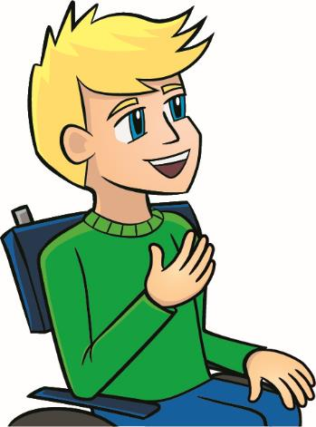

Deilið
Æfið ykkur í að kynna og fáið endurgjöf frá öðrum.
Notes:
Share ​
Discuss the reflection questions.
Practice your project presentation and collect feedback.
Clean up your space.
​

Slide 9
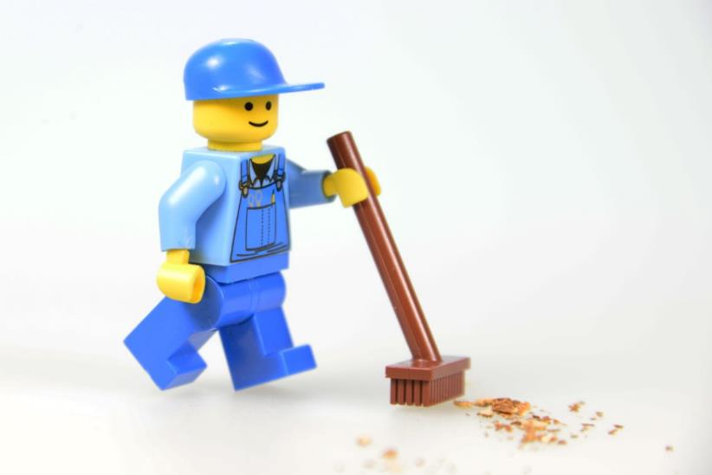
Takið til á vinnusvæðinu

Slide 10


LEGO, the LEGO logo, and the SPIKE logo are trademarks of the/sont des marques de commerce du/son marcas registradas de LEGO Group. ©2025 The LEGO Group. All rights reserved/Tous droits réservés/Todos los derechos reservados. FIRST®, the FIRST® logo, and FIRST® AGE™ are trademarks of For Inspiration and Recognition of Science and Technology (FIRST). LEGO® is a registered trademark of the LEGO Group. FIRST® LEGO® League and UNEARTHED™ are jointly held trademarks of FIRST and the LEGO Group. ©2025 FIRST and the LEGO Group. All rights reserved.

